Slide 1
«Я – учитель!»
Творческий отчет.
Снопова Людмила Анатольевна
МБОУ-СОШ села Батурино Асиновского района Томской области.

Slide 2
Не тот учитель,
кто получает
воспитание и
образование учителя,
а тот, у кого есть
внутренняя уверенность
в том, что он есть,
должен быть и
не может быть иным. Толстой Лев Николаевич

Slide 3
Учитель русского языка и литературы .
В 1988 году закончила ТГПИ.
Педагогический стаж - 23 года.
Учитель первой
квалификационной категории

Slide 4
Моё педагогическое кредо.
А. де Сент–Экзюпери “Маленький Принц”
«Знаешь… Моя роза… Я за нее в ответе… Она такая слабая! И она такая простодушная. У нее только и есть, что четыре жалких шипа, больше ей нечем защищаться от мира»…
«Люди забыли эту истину, но ты не забывай: ты навсегда в ответе за всех, кого приручил»…

Slide 5
ПЕДАГОГИЧЕСКИЕ ЦЕЛИ И ЗАДАЧИ
2
3
1
4
Повышение своего профессионального уровня
Повышение своей эрудированности
Воспитание личности обучающегося в гармонии с собой и социумом
Развитие навыков самообразования в целях подготовки к самостоятельной профессиональной деятельности

Slide 6
Я не стыжусь учиться; я выспрашиваю и выведываю, и питаю великую благодарность к тому, кто мне отвечает, и никто не бывает у меня этой благодарностью обойден.
Сократ.
В своей профессиональной деятельности использую разные технологии обучения:
технологию развивающего обучения;
информационные технологии;
технологию развитие критического мышления.
Игровые технологии
Метод проектов

Slide 7
Качественная успеваемость выросла за 3 года.

Slide 9
СРЕДСТВА ОБУЧЕНИЯ
Цифровые образовательные ресурсы
Учебники и учебные пособия
Видеоуроки
Раздаточный материал
Компьютерные тренажеры
Плакаты
Компьютерный класс
Проектор
Доступ в Интернет

Slide 10
Используемые средства педагогической диагностики
Ничему тому, что важно знать, научить нельзя, — все, что может сделать учитель, это указать дорожки.
Олдингтон Р.
Контрольные работы
Самостоятельные работы
Тесты
Зачеты
Диктанты

Slide 11
2010 год
2011год
Мои достижения.
1 место областного этапа Всероссийского конкурса «Учитель… Прекрасней профессии нет»;
2 место в 6-ом региональном Фестивале медиауроков;
участие во всероссийском творческом конкурсе Общероссийского Профсоюза образования «Учитель – славлю имя твое»;
Всероссийский конкурс педагогического мастерства по применению ЭОР в педагогическом процессе.
1 место в 1-ом областном Фестивале «Урок вне урока»;
1 место в 7-ом региональном Фестивале медиауроков;
Лауреат международной педагогической творческой олимпиады.

Slide 12
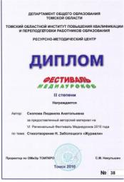
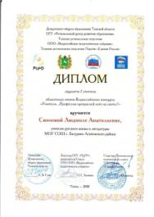
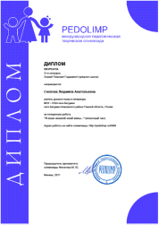
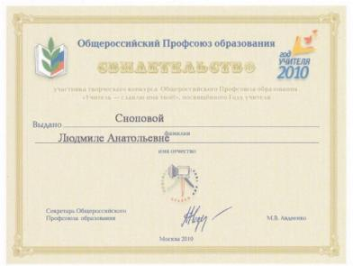
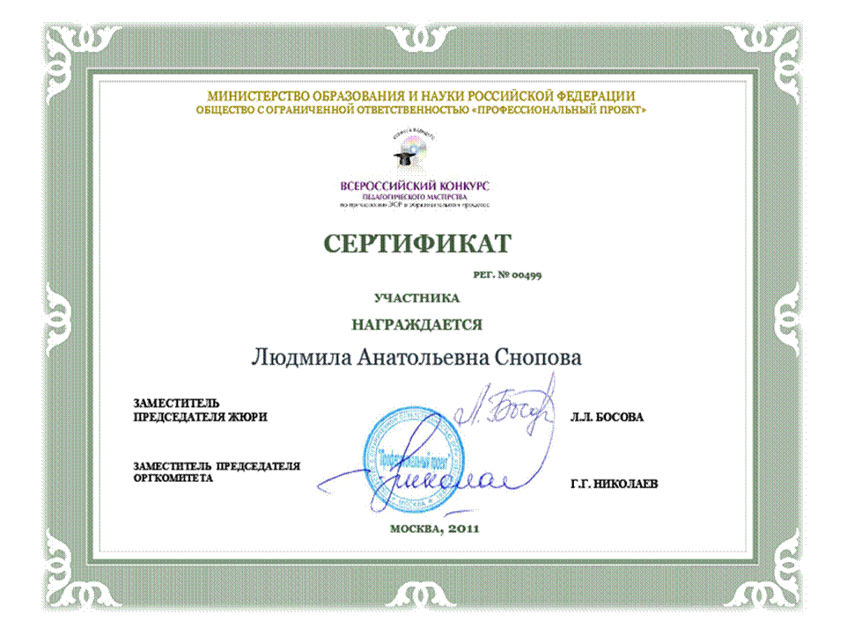

Slide 13
Награды
Почетная грамота Управления образования Администрации Асиновского района (2007г.),
Почетная грамота Управления образования Администрации Асиновского района (2008г.),
Дипломом Управления Образования Администрации Асиновского района (2007г.),
Почетная грамота Администрации и Совета Батуринского сельского поселения (2008г.).
Почетная грамота Администрации Асиновского района (2009г.),
Почетная грамота Администрации Асиновского района (2010г.),
Благодарность главного управления МЧС по Томской области за участие в конкурсе «Телефон спасения01» (2010г),
стипендиат стипендии Губернатора Томской области (2010г., 2011г).
Благодарность Главы Администрации Асиновского района (2011г).

Slide 14
Достижения воспитанников
2010 год
Региональный конкурс «Лингвистическая миниатюра»2 место
Межрегиональный конкурс кроссвордов «Умники и умницы» 1 место
2010 год
районный конкурс «Дорога без опасности» 2 место
областной конкурс «Твори добро» 1 место
2010 год
районная олимпиада по русскому языку3 место
6-ой областной конкурс образовательных видеофильмов 1 место
2010 год
2010 год
2-ой областной конкурс детских рисунков «Война глазами детей» 3 место
районный конкурс «Маршрут успеха» победитель
районный фотоконкурс «Мир бывает разным» 1 место
областной конкурс «В мой дом пришла война» 3 место, 2 место
2010 год
проект газеты «Образ жизни» 2 место

Slide 15
Достижения воспитанников
2011 год
областной конкурс «Юный журналист» 2 место
2011 год
районный фестиваль детского творчества «Радуга» 1 место
2011 год
районный конкурс «Ученик года» победитель
2012 год
2012 год
1 Областной фестиваль «Лето Fm» 2 место
Областной конкурс «Учитель в моей жизни» 1 место

Slide 16
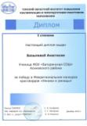
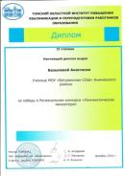
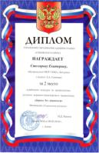
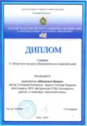
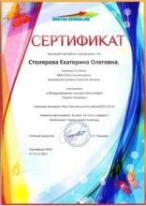

Slide 17
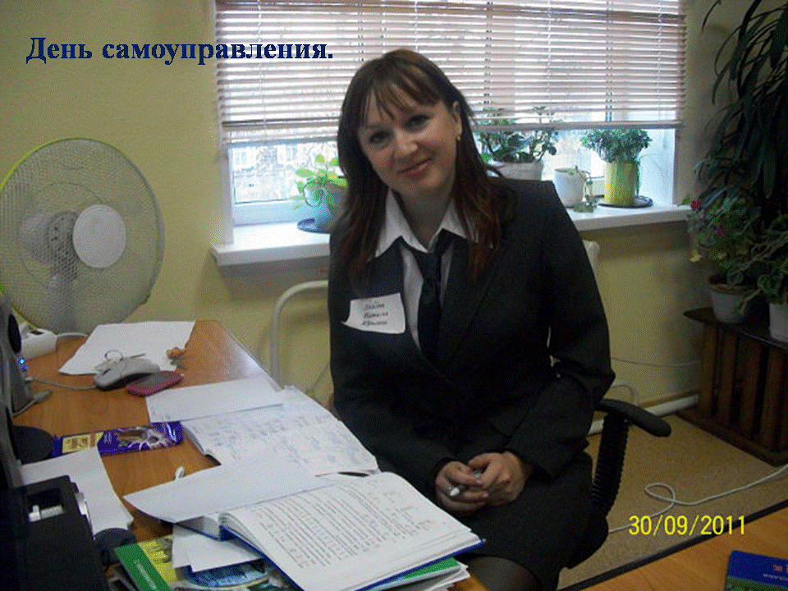
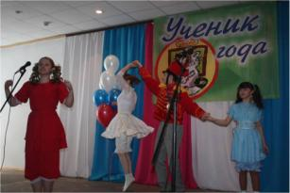
Учение - это лишь один из лепестков того цветка, который называется воспитанием.
Сухомлинский В. А.

